Slide 1
微細水ミスト噴霧による 気温低下領域の実測
1113102 青山 憧香
1113353 林 このみ

Slide 2
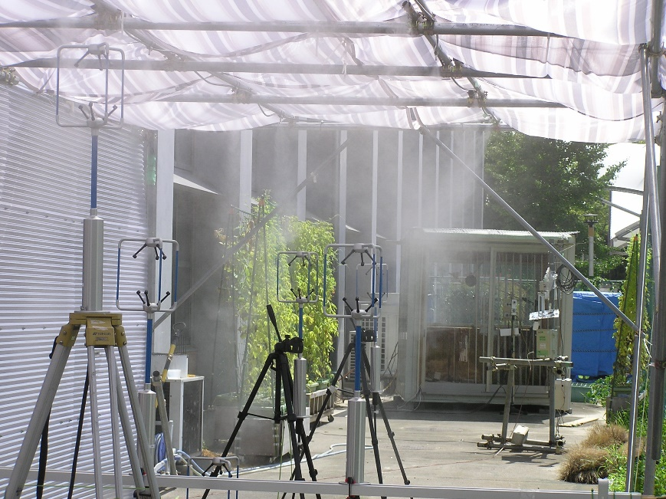
研究目的
ミスト噴霧による冷却効果の大きさや広がりが明らかになっていない。
熱電対等による乾球温度の測定が一般的だが、ミスト噴霧によって測温部が濡れてしまい、湿球温度の測定を行っている恐れがある。
本研究では、超音波風速温度計を使用し、水滴の
影響を受けずに、乾球温度を測定することでミスト
噴霧による気温低下量とその広がりを実測する。

Slide 3
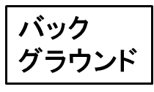
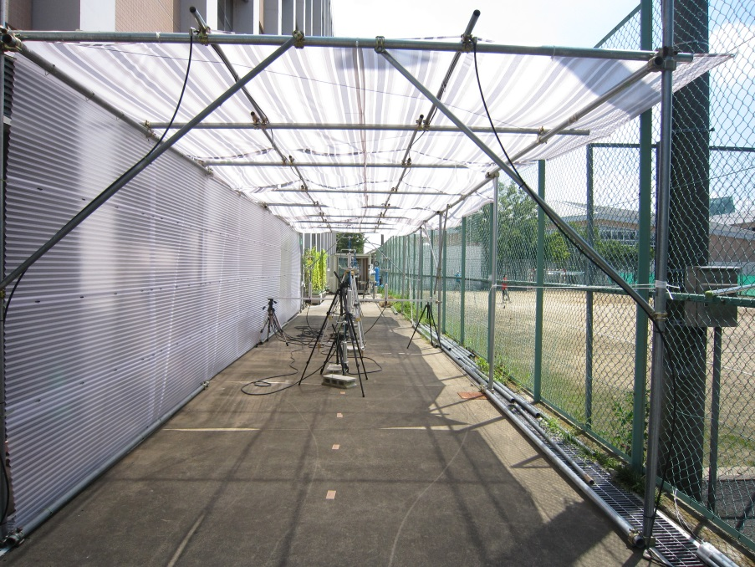
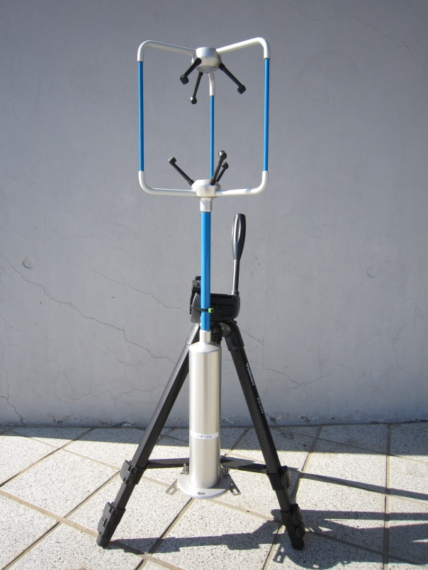
実験エリアのノズルと測器の配置
ミストノズル
超音波風速温度計
ノズル高さ2500ｍｍ

Slide 4
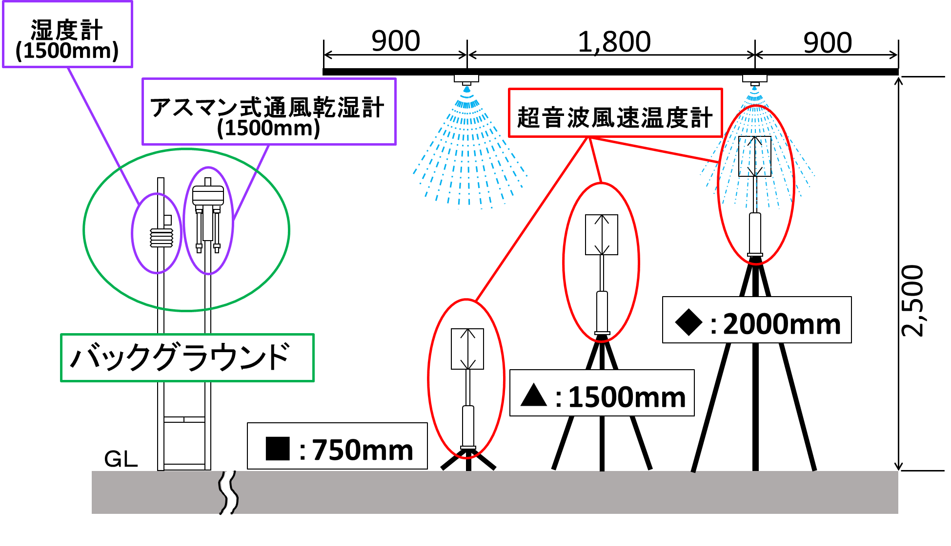
測器配置の概要

Slide 5
ミストノズル、超音波風速温度計の配置場所
16個、8個
超音波風速温度計
水平、鉛直方向見るための配置
ミストノズル8個
ミストノズル16個
14,400
1,800
900
900
〃
〃
〃
〃
〃
1,800
(グラウンドフェンス)
バック
グラウンド
900
1,800
3,600
900
(建築棟)

Slide 6
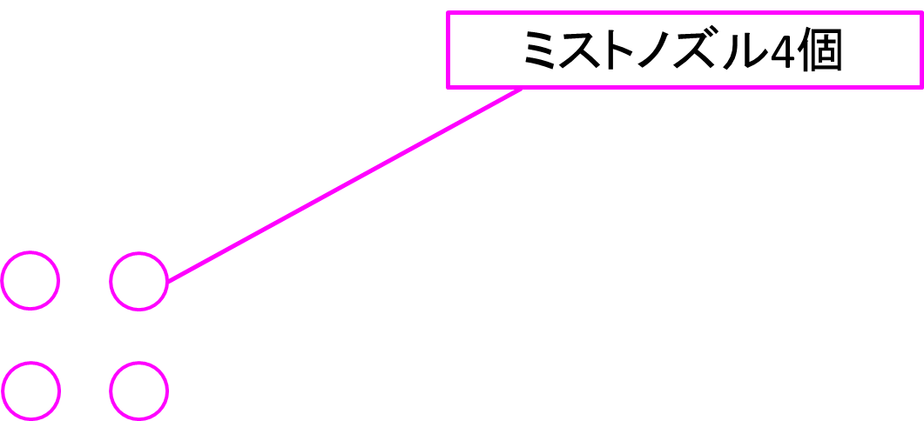
ミストノズル、超音波風速温度計の配置場所
2個、4個
ミストノズル2個
バック
グラウンド
V成分風速
超音波風速温度計 Ｖ（東）風を想定した配置

Slide 7
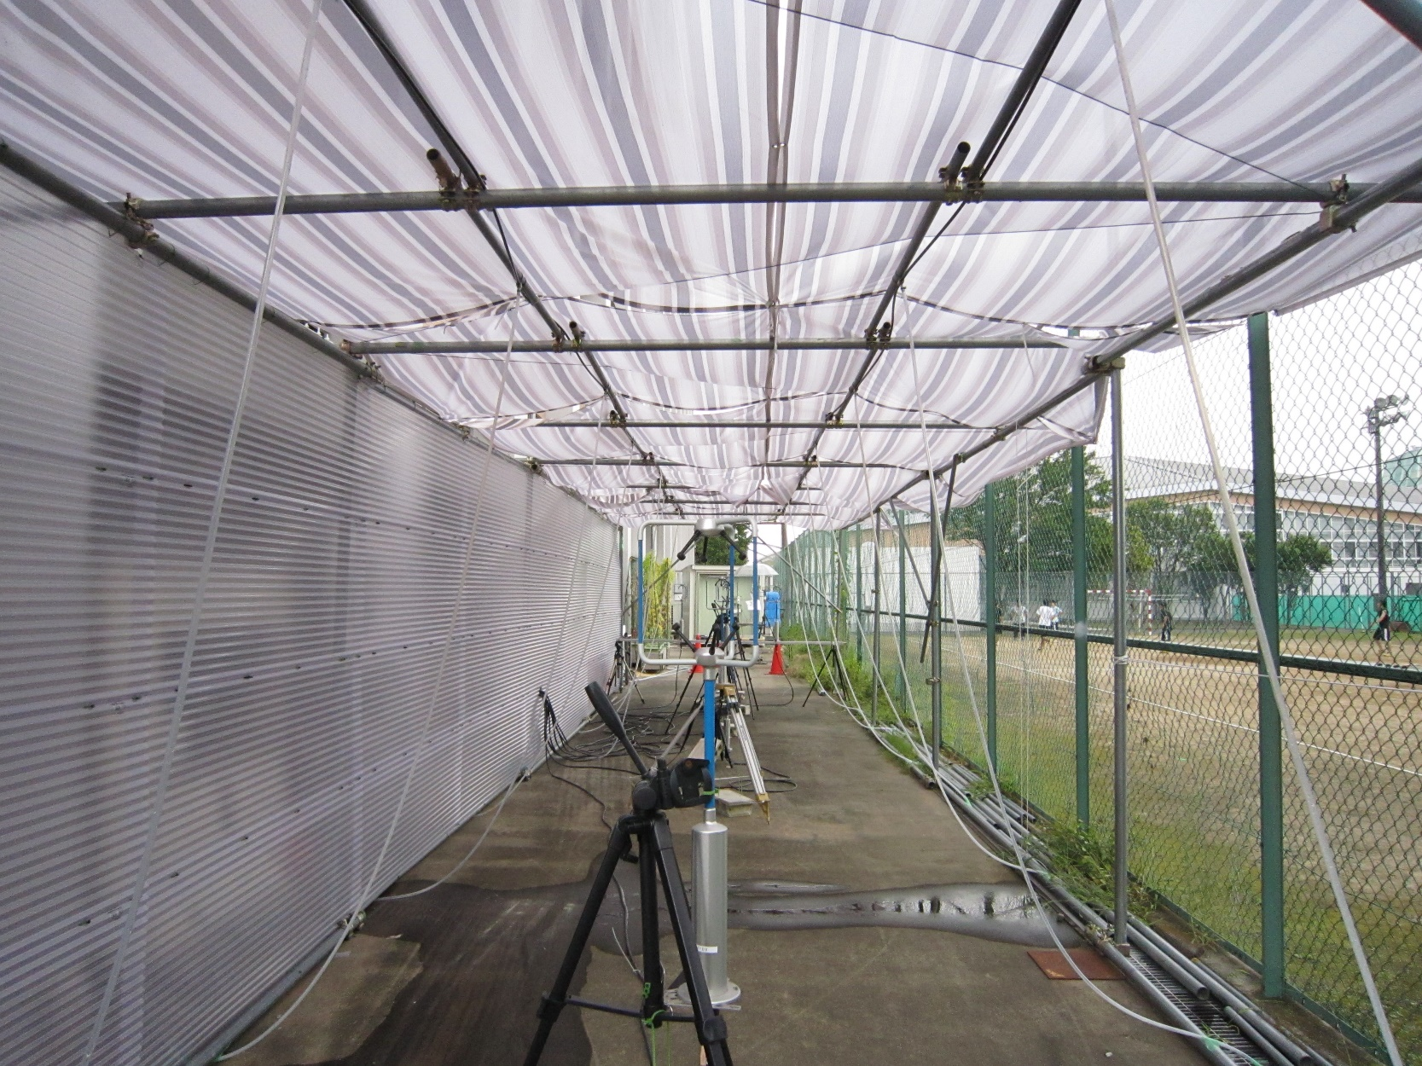
ミストノズル数の調整
ミストノズル
ビニールチューブを使いミストを間引く

Slide 8
実験パターンと測定期間
①全ノズル（16個）を使用した基本実験
8月１7日～9月3日
②ノズル数を半減させた（8個）比較実験
9月4～15日
③風下側へのミストの到達領域実験（ノズル数2個）
9月16日～24日
④風下側へのミストの到達領域実験（ノズル数4個）
9月26日～10月3日
・条件
気温25℃以上、雨天中止

Slide 9
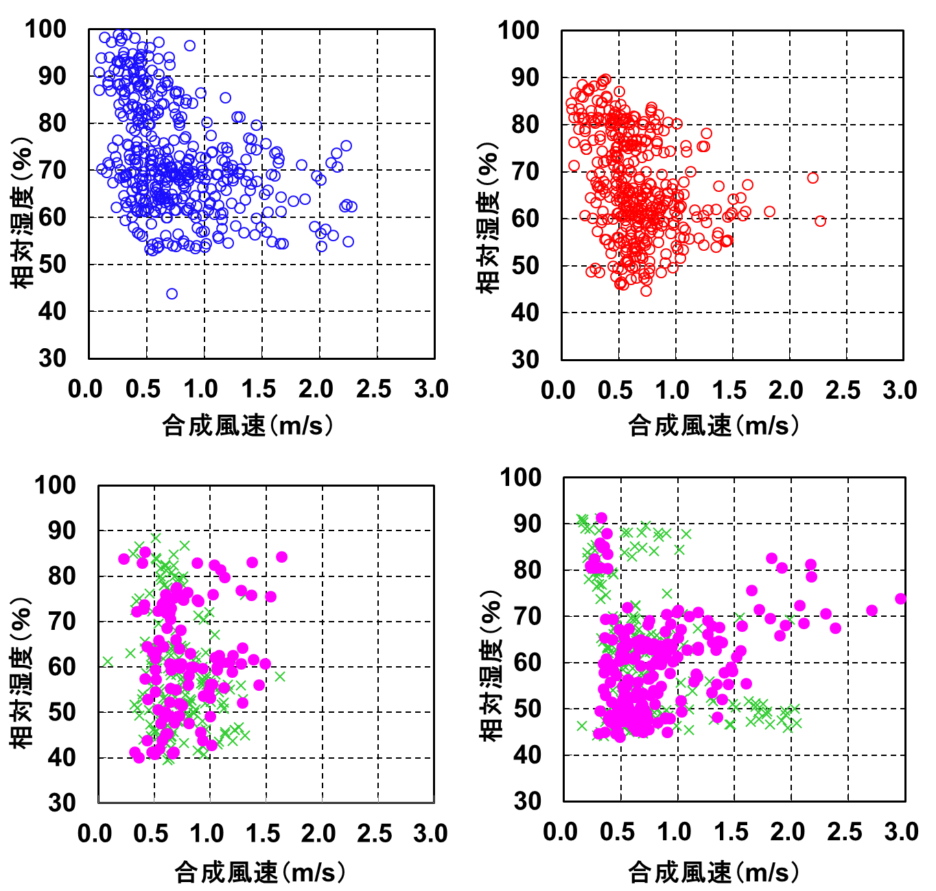
取得データの湿度と風速
条件
10分平均の
風速と
相対湿度の
散布図
ノズル数16個
ノズル数8個
ノズル数4個
ノズル数2個
西風
西風
東風
東風

Slide 10
実験の流れ
S
記録開始
ミスト噴霧停止
（30分）
ミスト噴霧
（2時間）
ミスト噴霧停止
（30分）
ミスト噴霧
（2時間）
ミスト噴霧停止
（30分）
記録停止
ミスト噴霧停止
（30分）
記録開始直後30分と記録停止前30分にミスト噴霧無で温度キャリブレーションのためのデータを収録した。

Slide 11
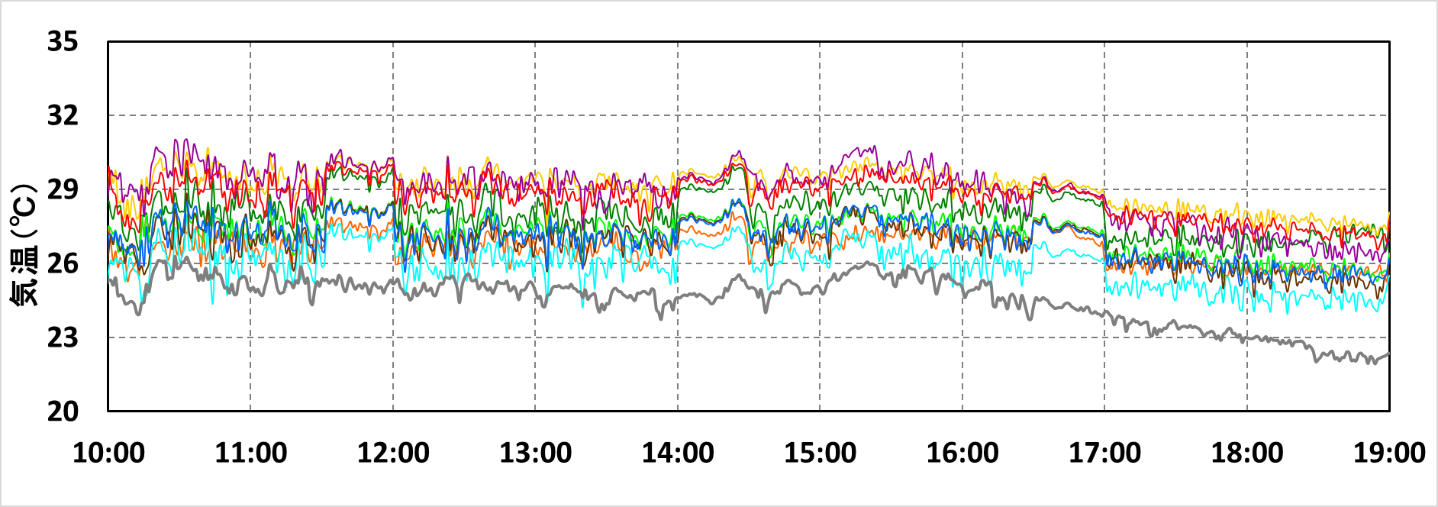
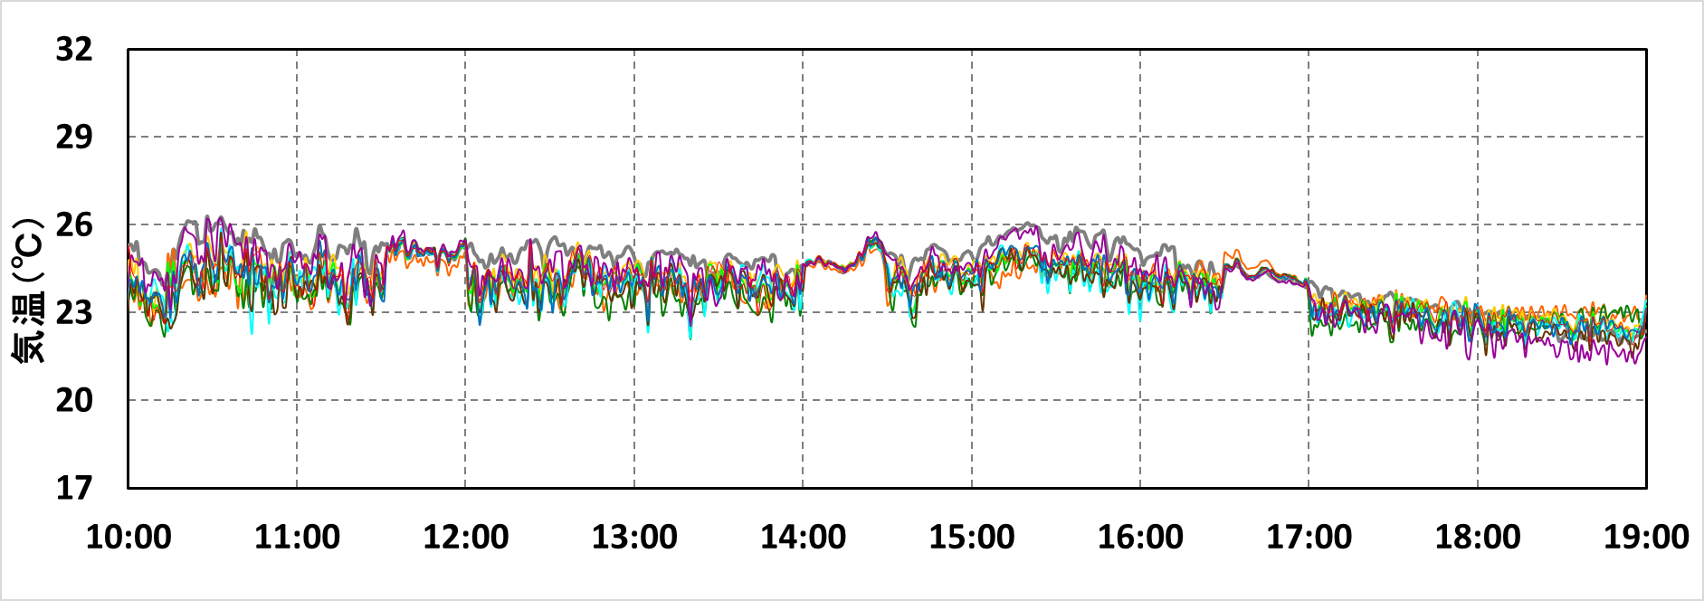
超音波風速温度計の温度キャリブレーション
キャリブレーション前
バックグラウンド（乾球温度）
キャリブレーション後
ミスト停止時間

Slide 12
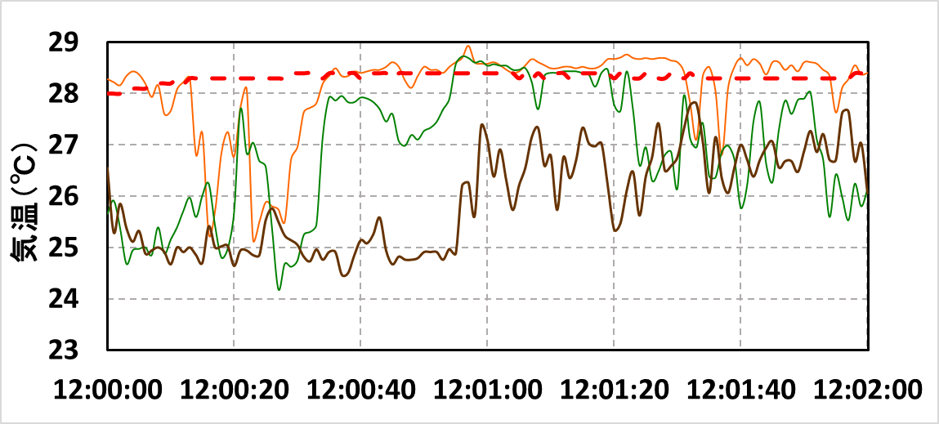
ミスト噴霧時の気温の経時変化（２分間）
バックグラウンド 乾球温度
約3℃の気温低下
高さ750mm
高さ1500mm
高さ2000mm
低い位置の方が、気温低下の持続時間が長い。
測定機器配置

Slide 13
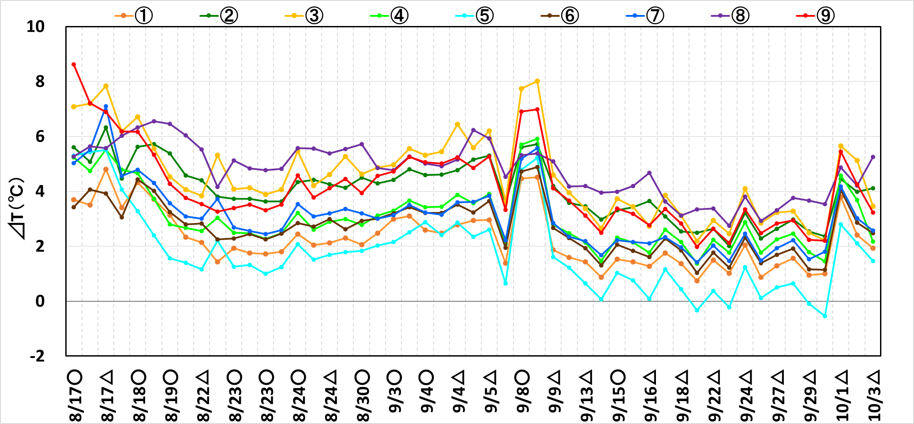
超音波風速温度計の特徴
利点：ミストの水滴の影響を受けない
瞬時的な気温変動を測定できる
欠点：温度目盛りのキャリブレーションが必要
日毎の温度補正値

Slide 14
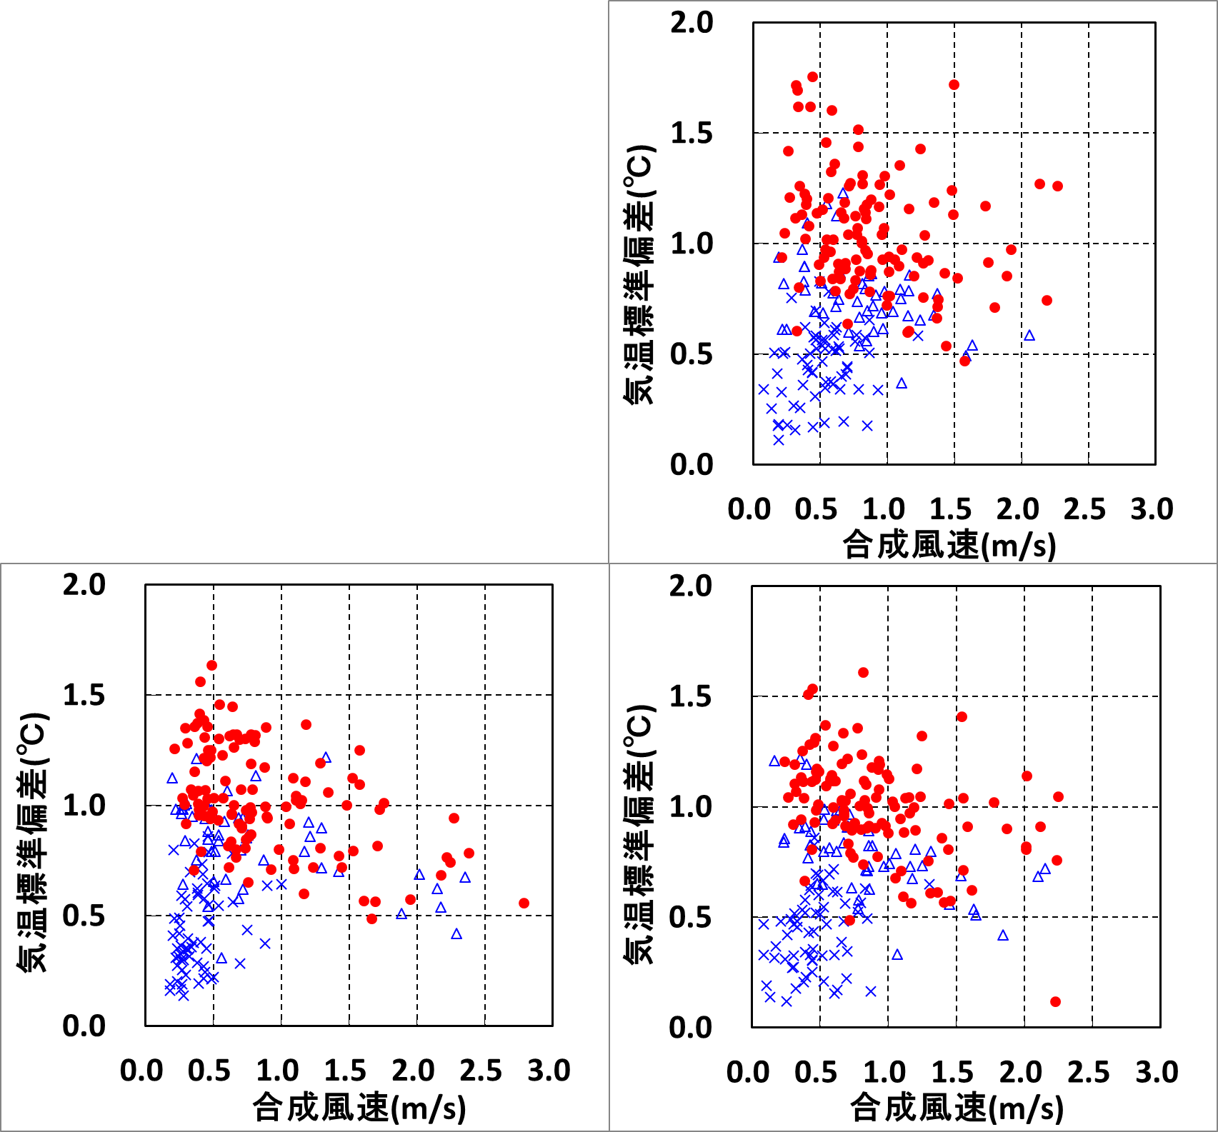
高さ別の気温変動と風速
高さ 2000mm
相対湿度別の気温標準偏差と及び風速の関係（10分間）
高湿でのミスト噴霧は、気温低下に伴う変動が小さい。
ミストが風に流されない静穏時は気温低下による変動が大きくなる。
気温標準偏差とは
気温のばらつきを表す数値
高さ 750mm
高さ 1500mm
●湿度70％未満
×△湿度70％以上

Slide 15
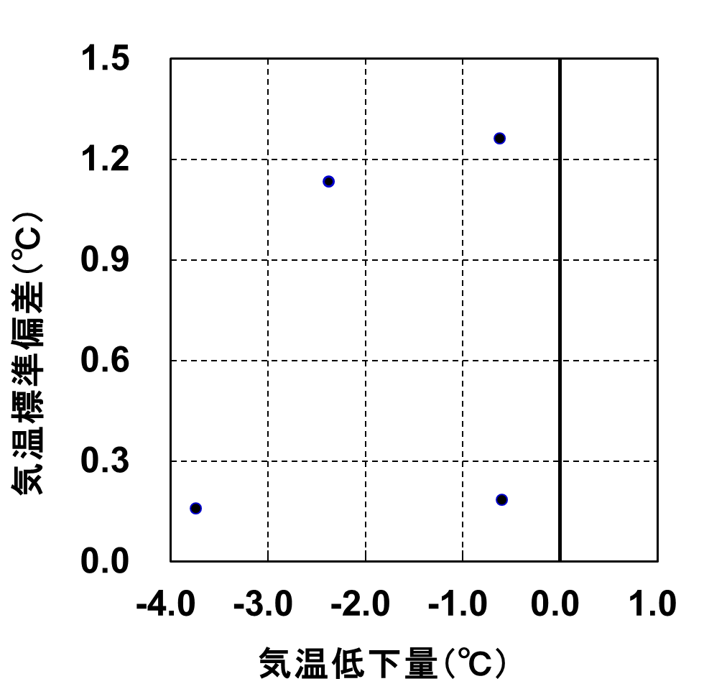
気温低下量と気温標準偏差の関係
気温低下量：大
持続時間：短
気温低下量：小
持続時間：短
気温低下量：大
持続時間：長
ミストの影響が
小さい

Slide 16
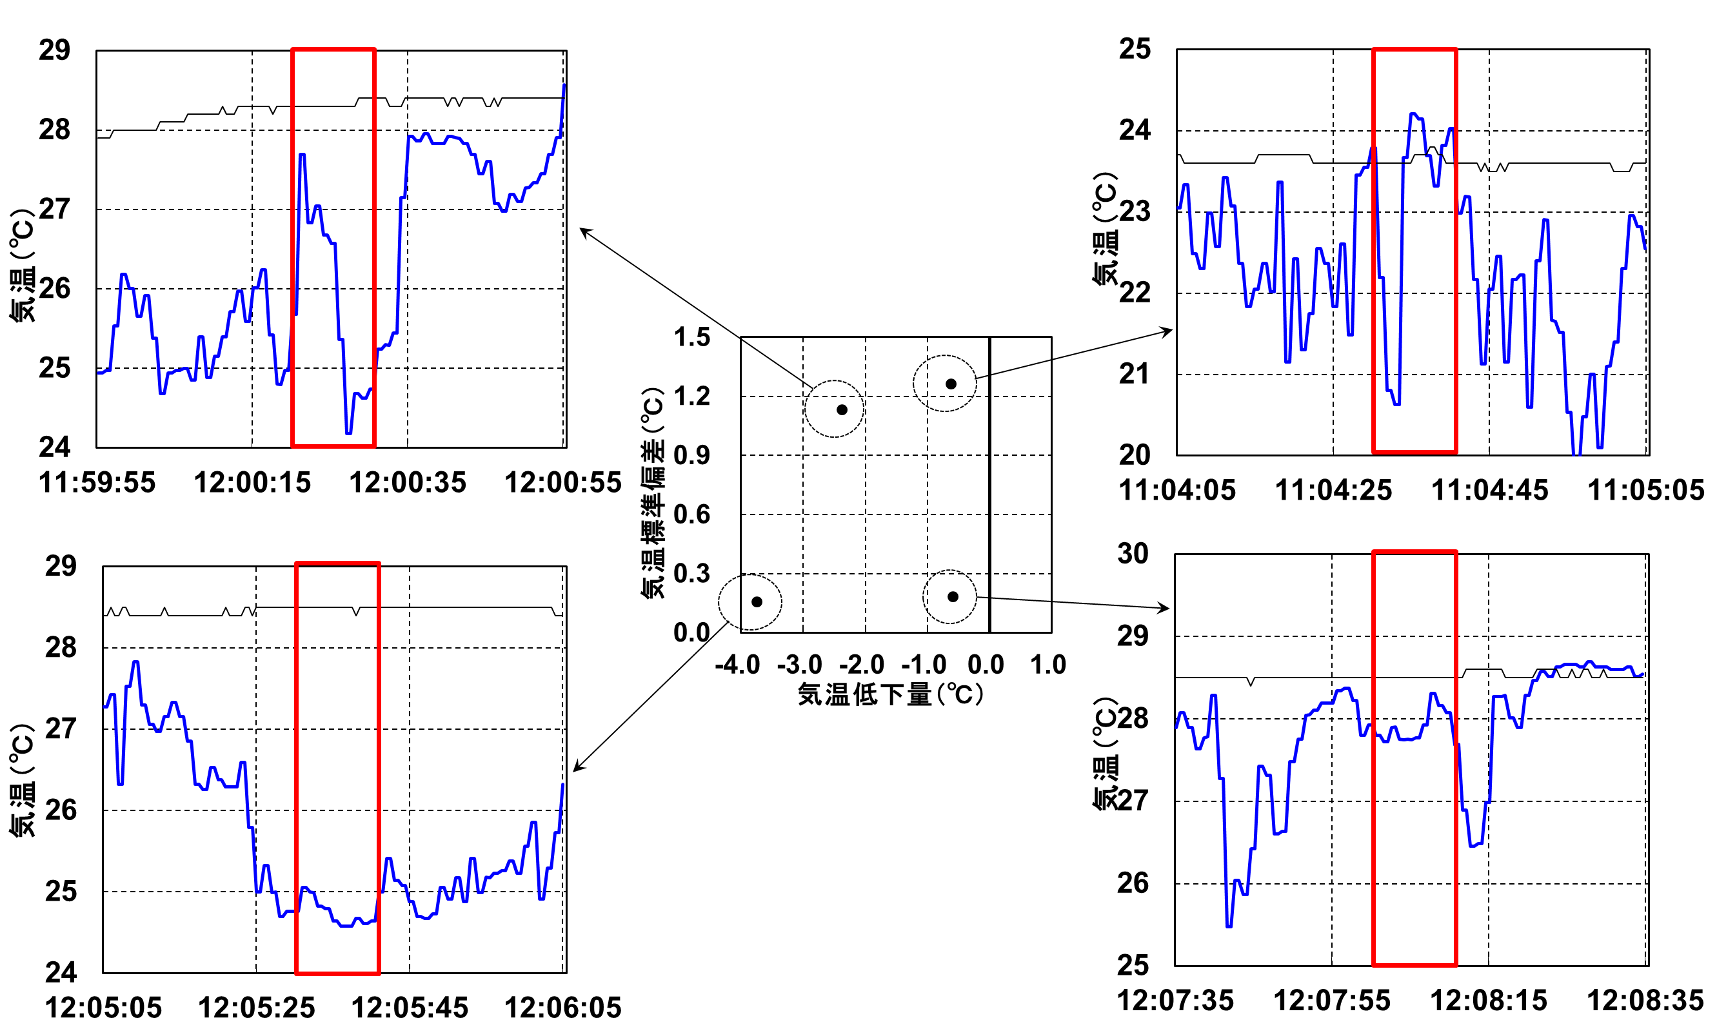
気温変動の典型事例（ 10秒間）
一時的な気温低下
瞬時的な
気温低下
乾球温度
乾球温度
乾球温度
乾球温度
連続的な
気温低下
気温低下は小さい

Slide 17
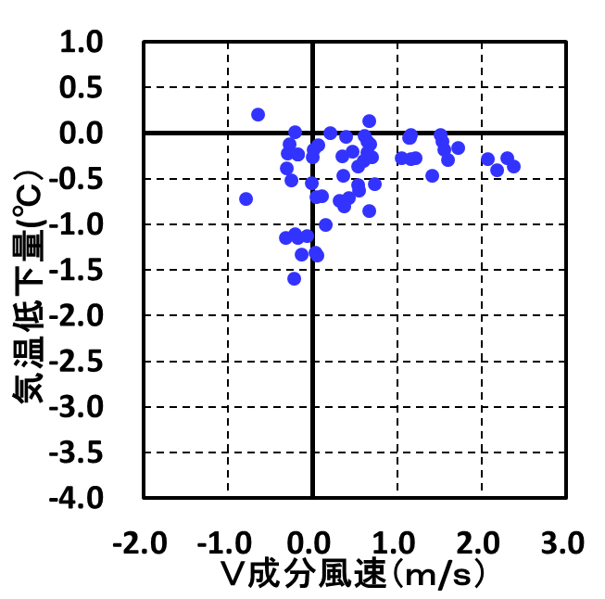
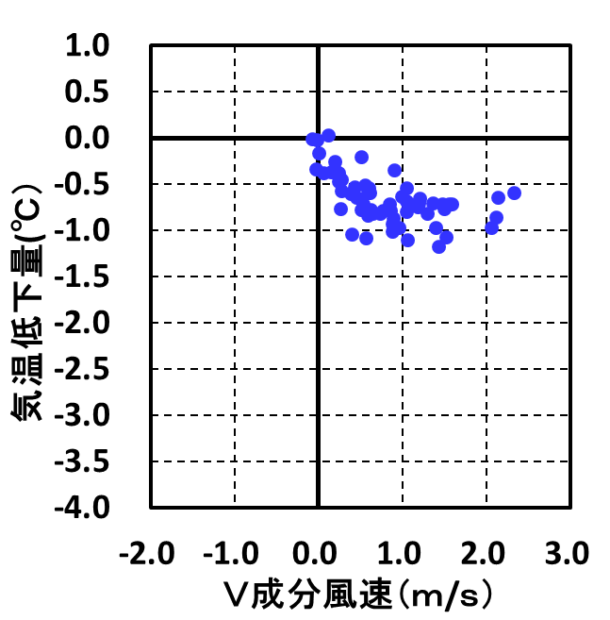
気温低下領域の把握（気温低下量と風速の関係）
（ノズル数4個） 10分間の10秒平均データ
V成分風速
風速が高くなるとノズル直下は気温低下量が小さい
風速が高くなるとノズルから
離れた風下で気温低下が起こる
風速が0m/sに近くなるほど
気温低下量が大きい
ミストノズルから離れると
気温低下量が小さい

Slide 18
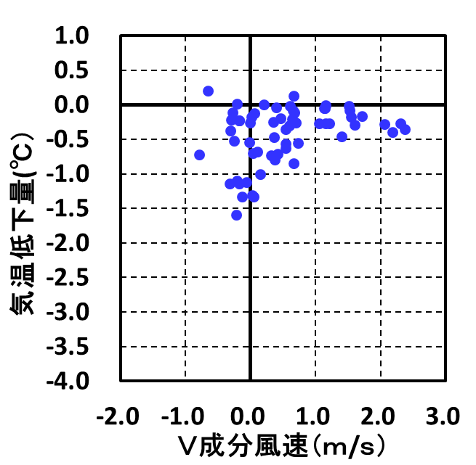
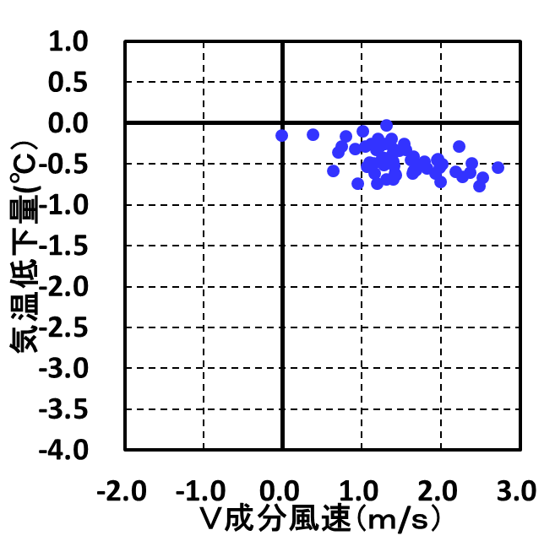
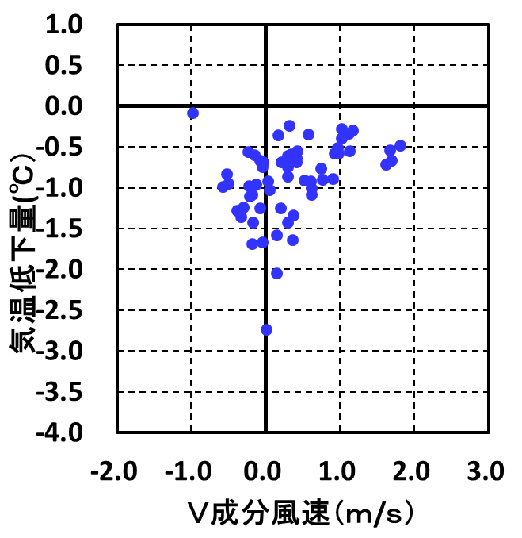
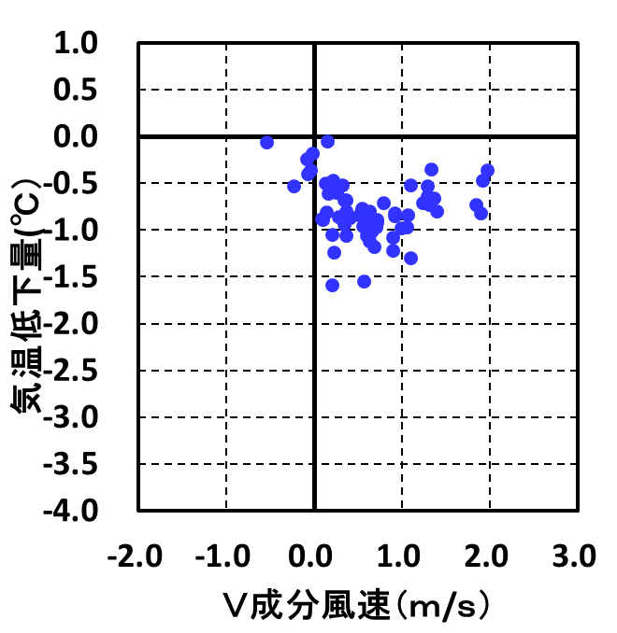
各地点の気温低下量と風速の関係（ノズル数4個）
V成分風速
風速が高くなるとミストの到達領域が広くなる。

Slide 19
まとめ
相対湿度70 %以上の湿潤状態では、ミスト噴霧による気温低下量は小さいことがわかった。
静穏時には、ノズルの直下に影響は限定されるが気温低下量は大きい。一方、風が吹く条件では、気温低下領域が風下に拡大するが、気温低下量は小さくなる。
ノズルの空間密度によっても、気温低下領域の拡がりが変化した。

